Slide 1



Хвостунов Павел Сергеевич

Slide 2



Создать полностью функционирующие приложение, которое будет развивать мышление.
ЦЕЛЬ ПРОЕКТА

Slide 3
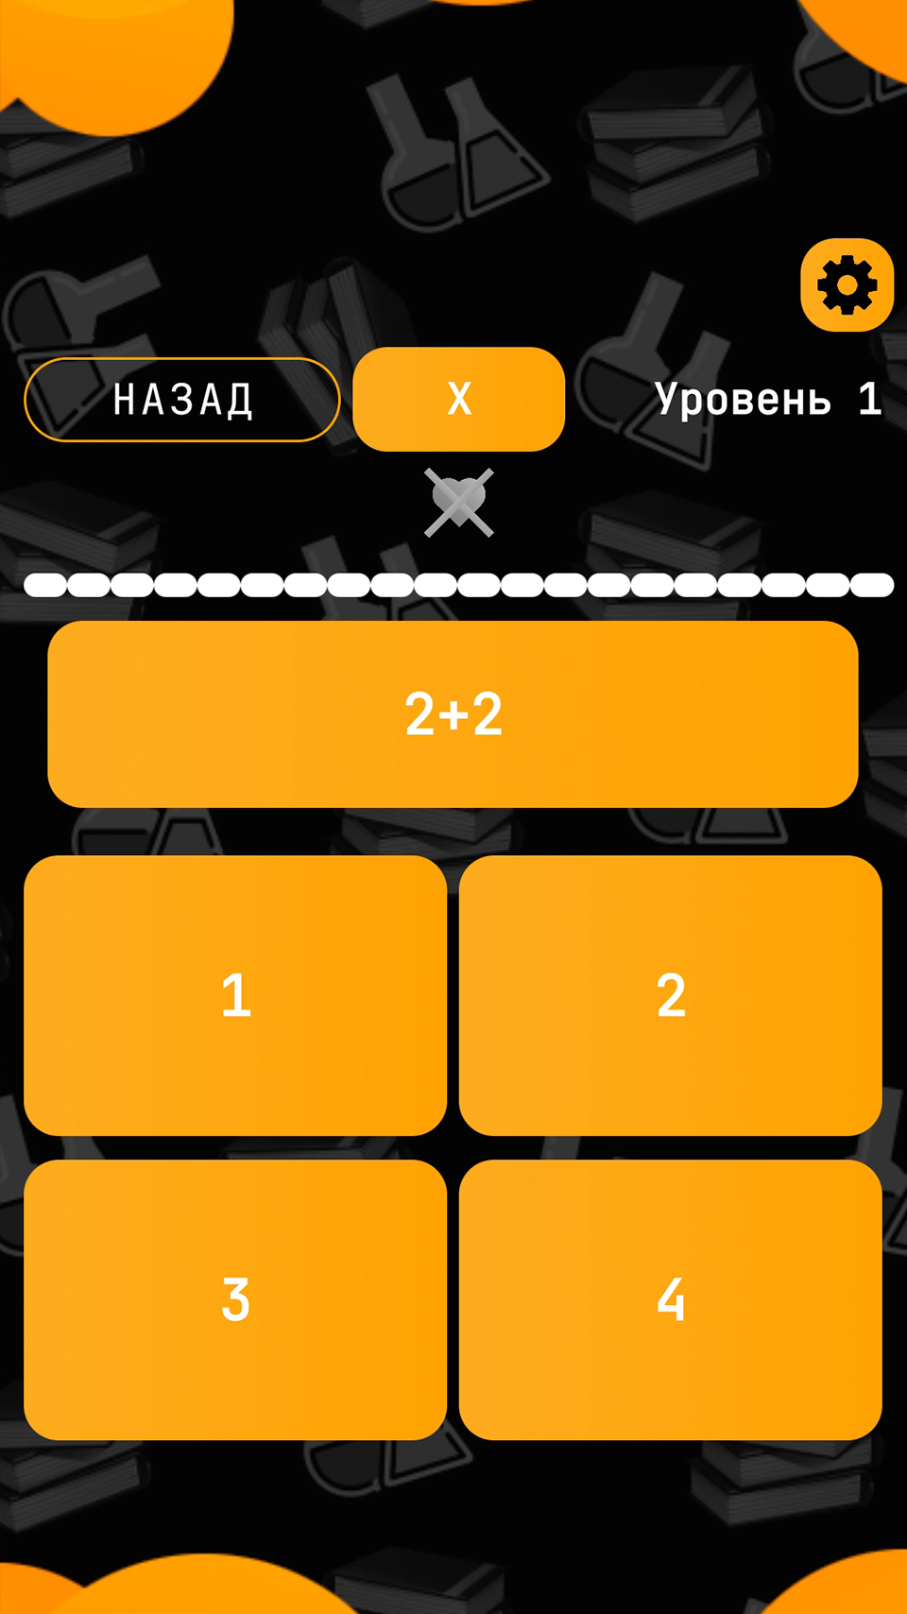

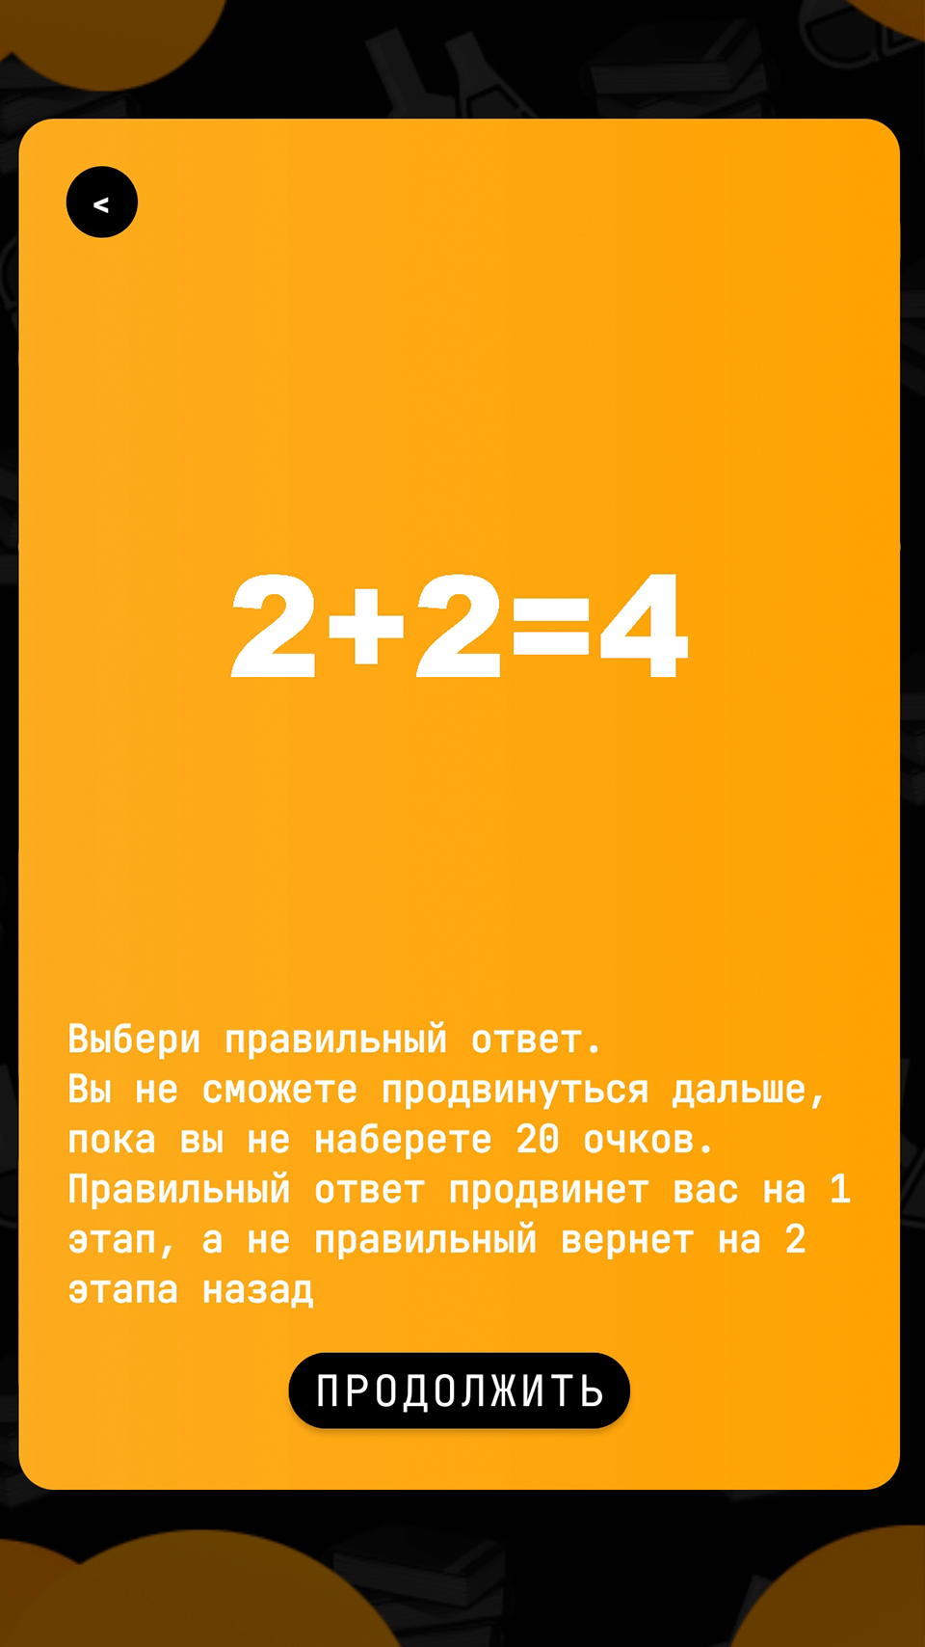
Мы представляем возможность поиграть в игру, которая будет развивать мышление. Многие аспекты игры заставляют вас обдумывать и работать вашими знаниями, а также вы будете узнавать что то новое для себя.
АКТУАЛЬНОСТЬ

Slide 4

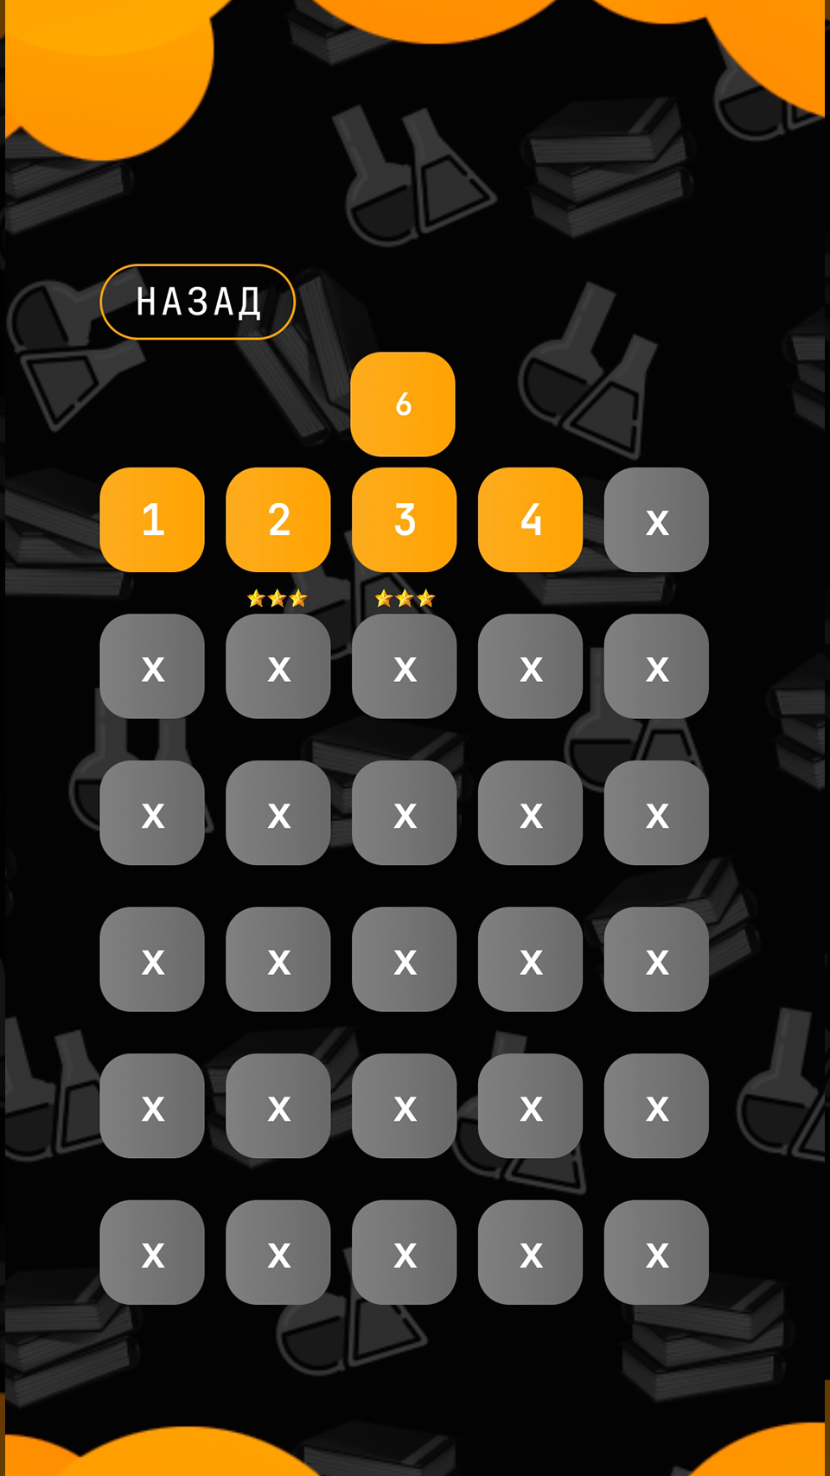

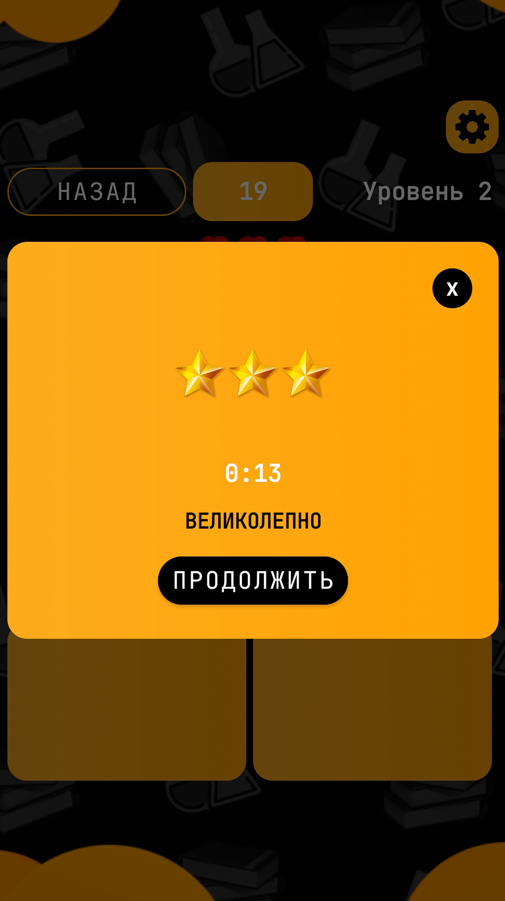


ВОЗМОЖНОСТИ И ОСОБЕННОСТИ
НАСТРОЙКА ЗВУКОВ И МУЗЫКИ
ПРОХОЖДЕНИЕ 20+ УРОВНЕЙ
СИСТЕМА ОЦЕНИВАНИЯ ПРОХОЖДЕНИЯ
СИСТЕМА ЖИЗНЕЙ
СИСТЕМА ОЧКОВ

Slide 5

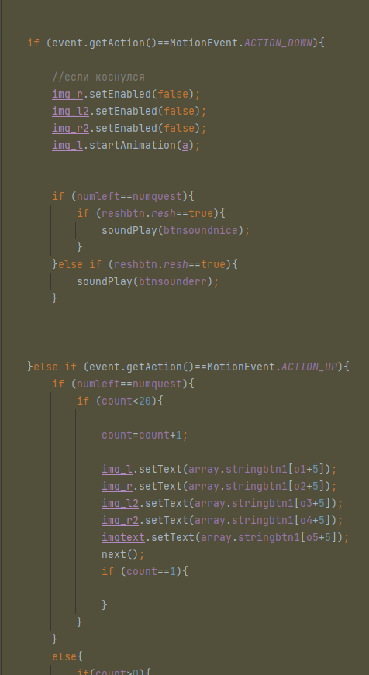
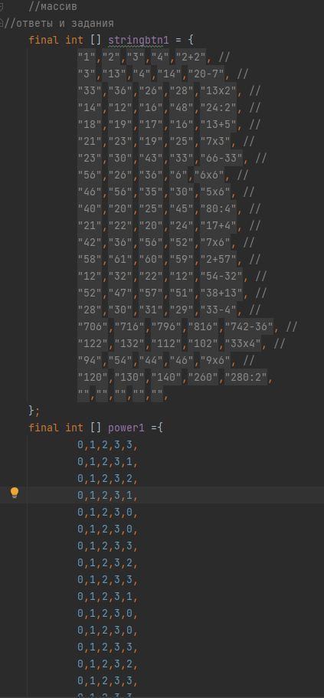
РАБОТА С КОДОМ
МАССИВ ЗНАЧЕНИЙ
ИСПОЛЬЗОВАНИЕ ОТДЕЛЬНОГО КЛАССА ДЛЯ ХРАНЕНИЯ ЗНАЧЕНИЙ, А ТАК ЖЕ ЕГО ИСПОЛЬЗОВАНИЕ ДЛЯ МЕХАНИК

Slide 6


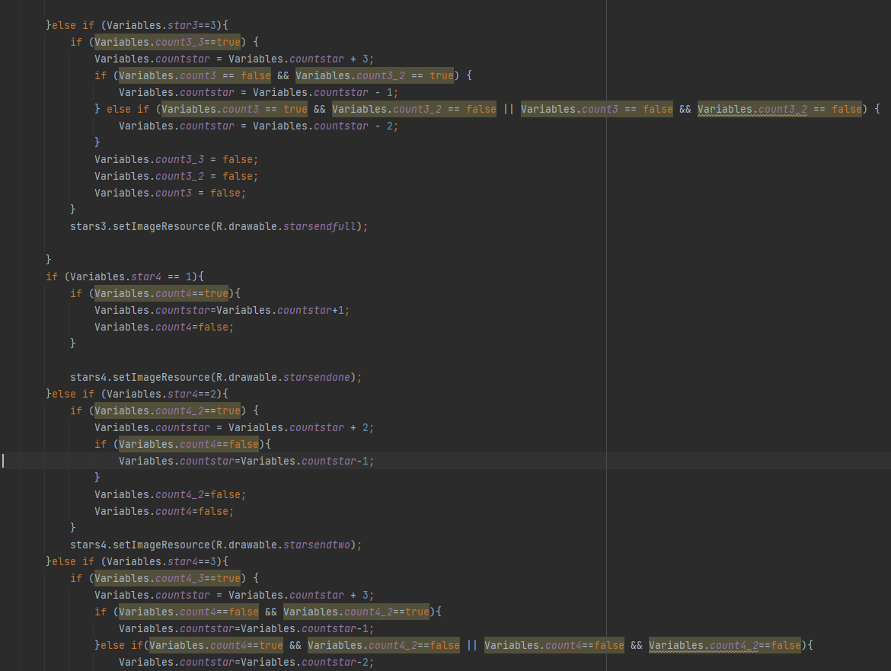
ЛОГИКА ОЦЕНИВАНИЯ
ЦЕЛАЯ СТРУКТУРА УСЛОВИЙ ДЛЯ ПОЛУЧЕНИЯ ОЦЕНКИ ВАШЕГО ПРОХОЖДЕНИЯ

Slide 7

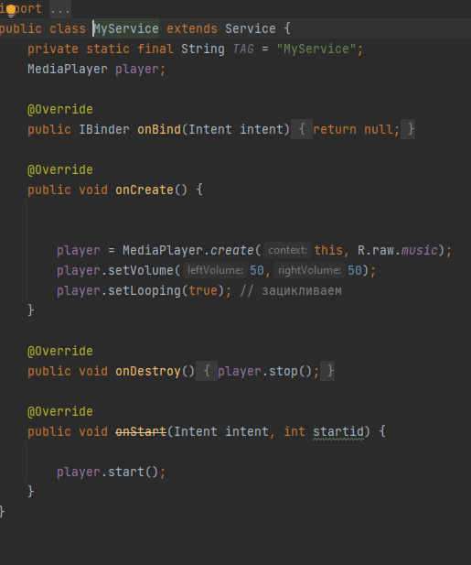
СЕРВИС
ИСПОЛЬЗОВАНИЕ СЕРВИСА ДЛЯ ВОСПРОИЗВЕДЕНИЯ РАССЛАБЛЯЮЩЕЙ МУЗЫКИ ВО ВРЕМЯ ПРОХОЖДЕНИЯ

Slide 8

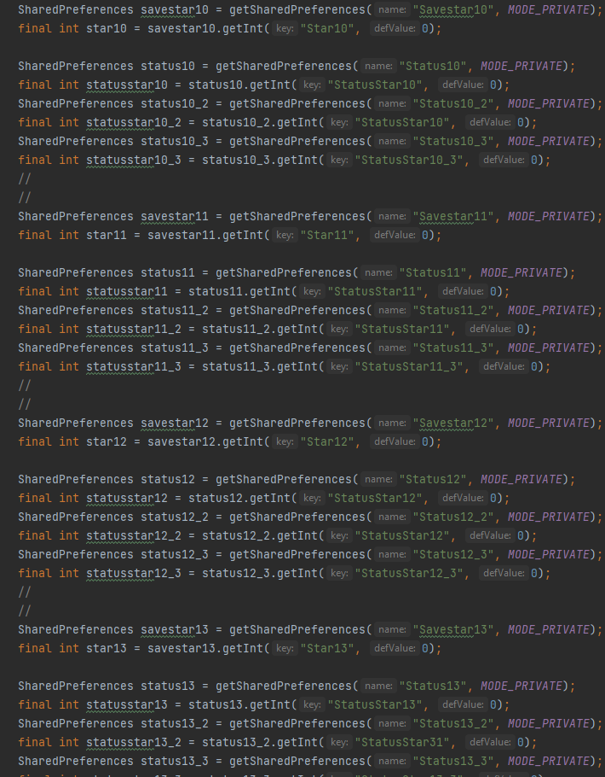

БАЗА ДАННЫХ
ДЛЯ СОХРАНЕНИЯ ДАННЫХ, БЫЛ ИСПОЛЬЗОВАН МЕТОД
SHARED PREFERENCES

Slide 9



ПЛАНЫ НА БУДУЩЕЕ
ДОБАВЛЕНИЕ НОВЫХ ДОПОЛНИТЕЛЬНЫХ ГЛАВ
РАСШИРЕНИЕ ИМЕЮЩИХСЯ ГЛАВ
СИСТЕМА РЕКОРДОВ
ЛОКАЛИЗАЦИЯ НА АНГЛИЙСКОМ ЯЗЫКЕ
ВНУТРИИГРОВЫЕ ДОСТИЖЕНИЯ
СМЕНА ТЕМ
for(int i=0; i<countlvl;i++){}
0:00:05
Do you speak English
Вы получили достижение

Slide 10

СПАСИБО ЗА ВНИМАНИЕ

